Slide 1


Slide 2

बिटकॉइन मानक
हाइपरबिटकॉइनाइजेशन
उड़ान भरना
बाजार हिस्सेदारी प्रतिशत
साइफरपंक
इनोवेटर्स
प्रारंभिक अपनाने वाले
प्रारंभिक बहुमत
समर्थक
देर से आने वालों

Slide 3
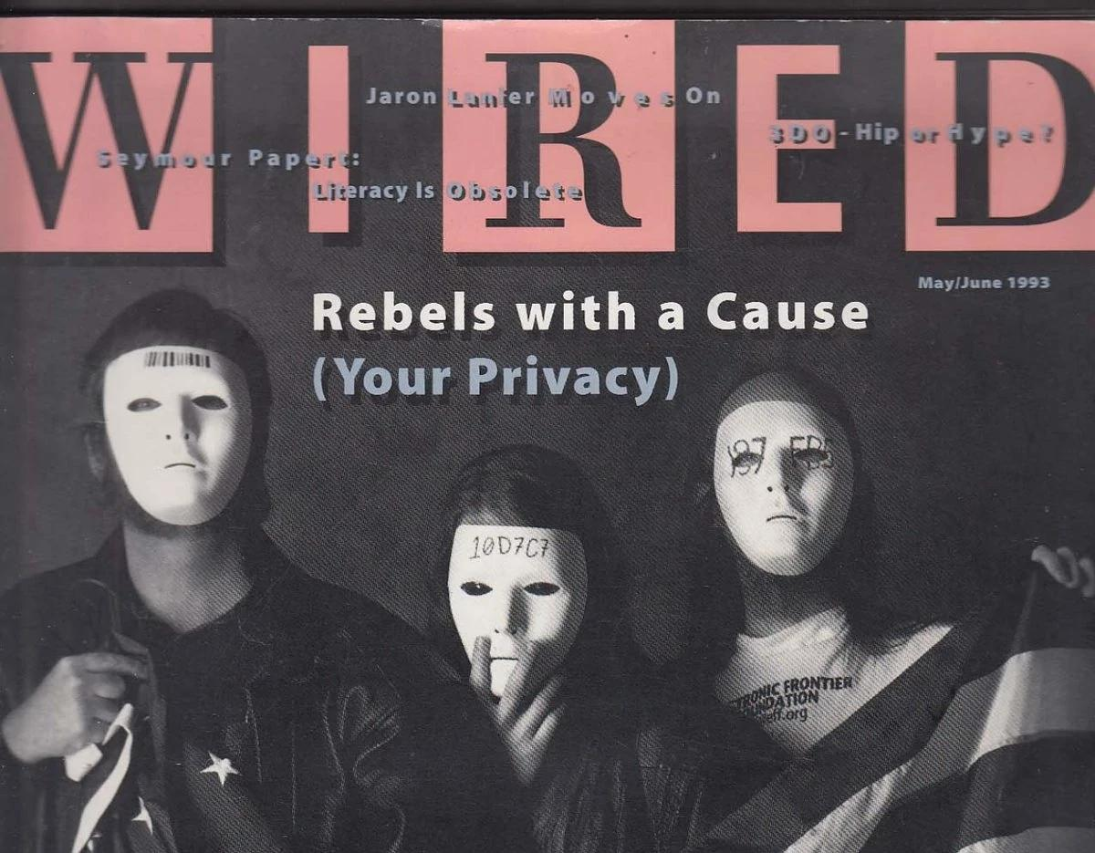
वायर्ड मैगज़ीन। (1993, मई/जून)। विद्रोह एक उद्देश्य के साथ (आपकी गोपनीयता)। वायर्ड, 1(4)।

Slide 4

मे, टी. सी. (1988). क्रिप्टो अराजकतावादी घोषणापत्र।
बार्लो, जे. पी. (1996). साइबरस्पेस की स्वतंत्रता की घोषणा।
ह्यूजेस, ई. (1993). एक साइफरपंक घोषणापत्र।

Slide 5

छवि स्रोत: cliffr2, बिटकॉइन और साइफरपंक्स का उदय (इन्फोग्राफिक)।

Slide 6


Slide 7
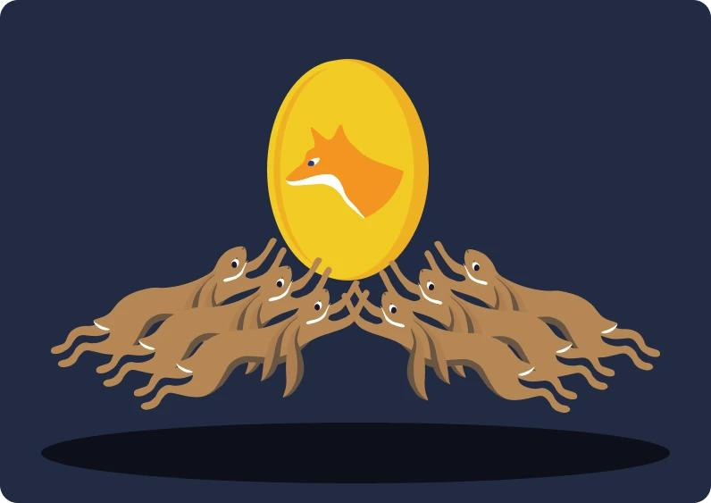

Slide 8

मैं आपकी गाजरें सोने के बदले खरीदना चाहता हूँ। फिर, आप उस सोने को भविष्य में इस्तेमाल होने वाले सामानों के लिए मूल्य भंडार के रूप में रख सकते हैं।

Slide 9

काश कोई मेरी गाजरों को सड़ने से पहले ही बेच दे। शायद मैं उन्हें सोने के बदले में दे सकूँ, जो कभी खराब नहीं होगा!

Slide 10

अच्छी गाजर किसे चाहिए? हर गाजर पर सिर्फ़ एक सोने का टुकड़ा!

Slide 11

मूल्य संचय
विनिमय का माध्यम
लेखांकन की इकाई

Slide 12

मौद्रिक मुद्रण
क्रय शक्ति

Slide 13


Slide 14


Slide 15
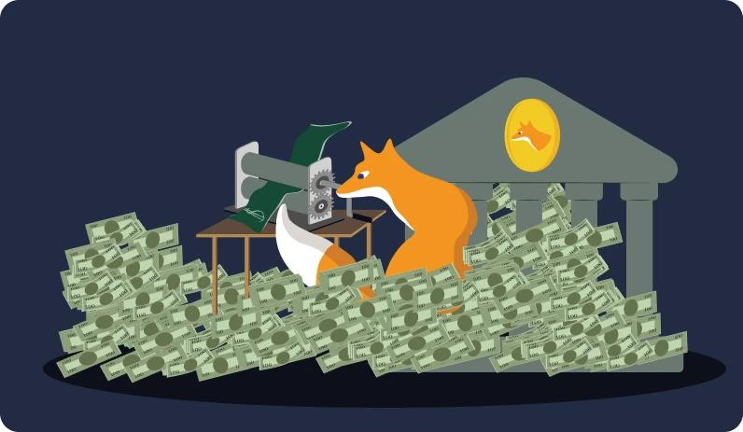

Slide 16


Slide 17


Slide 18

विश्वास की हानि
मुद्रा पतन
उच्च मुद्रास्फीति
पुनर्निर्माण

Slide 19

"हम भूखें है!"

Slide 20
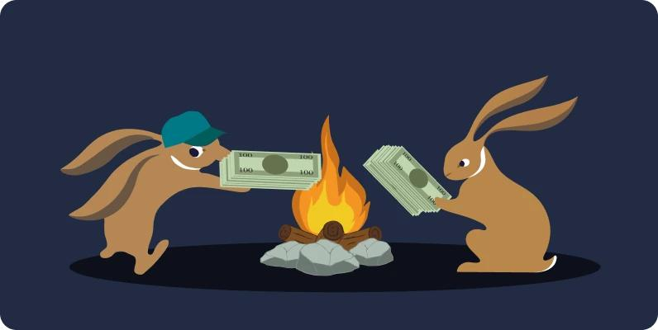

Slide 21
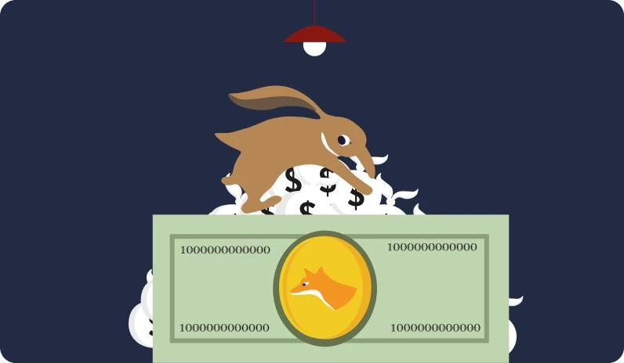

Slide 22

प्रचलन में बिटकॉइन की संख्या
प्रति ब्लॉक मौद्रिक सृजन
साल
बिटकॉइन (लाखों में)
ब्लॉक (हजारों में)

Slide 23


Slide 24

अधिक खनिक
अधिक ब्लॉक
10 मिनट/ब्लॉक फिर से
h(Bn) < अंतर
कम समय x ब्लॉक
कम ब्लॉक
अधिक कठिनाई

Slide 25


Slide 26
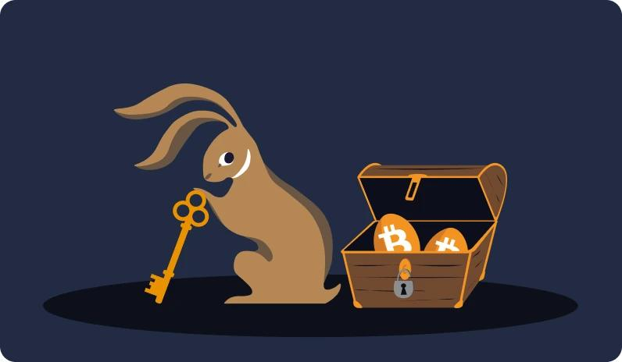

Slide 27

बिटकॉइन पता:

Slide 28


Slide 29
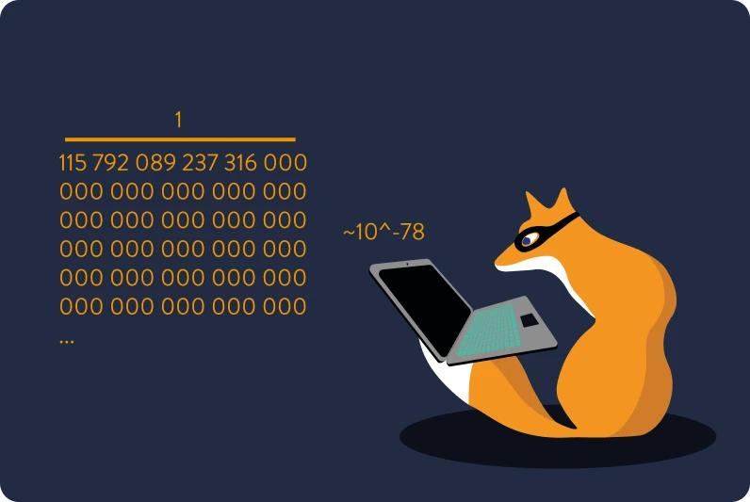
~10^-78

Slide 30
चोरी का उच्च जोखिम
ईटीएफ
कस्टोडियल वॉलेट/एक्सचेंज
1-में-2 मल्टीसिग
एकल-हस्ताक्षर
चोरी का कम जोखिम
चोरी का उच्च जोखिम
3-में-5 मल्टीसिग
2-में-2 मल्टीसिग
2-में-3 मल्टीसिग
पासफ़्रेज़ के साथ एकल-हस्ताक्षर
मिनिस्क्रिप्ट वॉलेट (टाइमलॉक्स के साथ)
चोरी का कम जोखिम

Slide 31


Slide 32
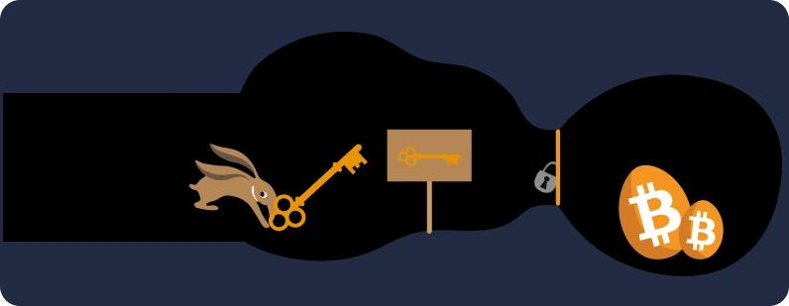

Slide 33


Slide 34


Slide 35
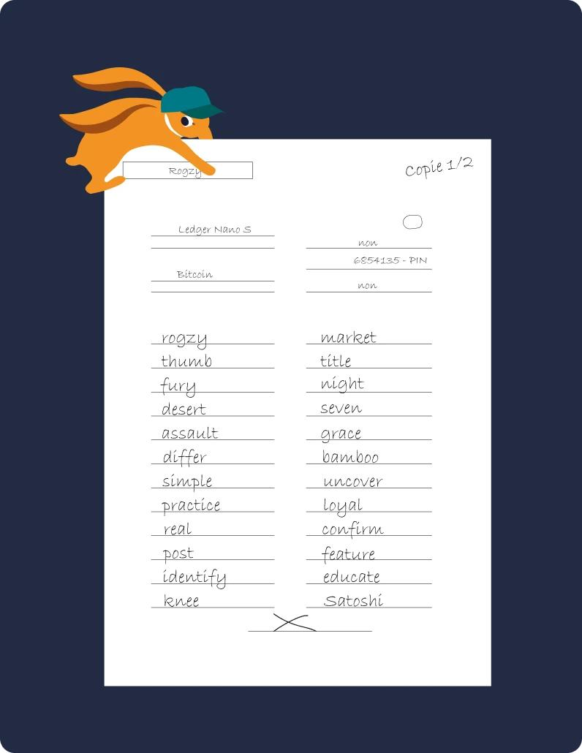

Slide 36
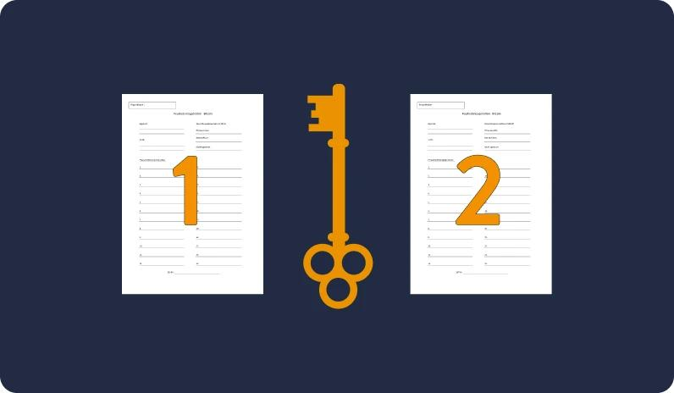

Slide 37


Slide 38

मैं अपने पोते-पोतियों के लिए विरासत योजना तैयार कर रहा हूँ!

Slide 39

स्रोत: नाकामोतो, एस. (2008, 31 अक्टूबर). "बिटकॉइन पी2पी ई-कैश पेपर," क्रिप्टोग्राफी मेलिंग लिस्ट.

Slide 40

नाकामोटो, एस. (2008). बिटकॉइन: एक पीयर-टू-पीयर इलेक्ट्रॉनिक कैश सिस्टम

Slide 41

बिटकॉइन जेनेसिस ब्लॉक (ब्लॉक 0), 3 जनवरी 2009 को सातोशी नाकामोतो द्वारा खनन किया गया। देखें: https://www.blockchain.com/explorer/blocks/btc/0

Slide 42

द टाइम्स (2009, 3 जनवरी)। चांसलर बैंकों के लिए दूसरी बार राहत पैकेज देने की कगार पर। द टाइम्स (लंदन), पृष्ठ 1।

Slide 43

फ़िनी, एच. [@halfin]. (2009, 11 जनवरी). बिटकॉइन चलाना [ट्वीट]. ट्विटर.
https://twitter.com/halfin/status/1110302988

Slide 44

हैन्येज़, एल. [लाज़्लो] (2010, 18 मई)। बिटकॉइन के बदले पिज़्ज़ा? Bitcointalk.org.
https://bitcointalk.org/index.php?topic=137.0

Slide 45

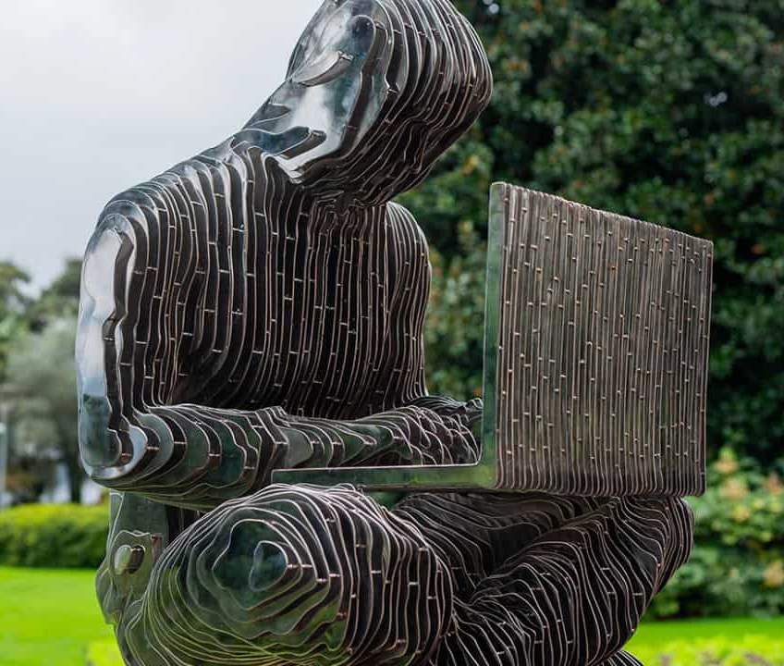
गेर्गेली, आर., और गिली, टी. (2021). सातोशी नाकामोतो की मूर्ति [प्रतिमा]. ग्राफिसॉफ्ट पार्क, बुडापेस्ट, हंगरी
« सातोशी नाकामोतो » वैलेंटिना पिकोज़ी द्वारा, सातोशीगैलरी से। लूगानो, स्विट्ज़रलैंड

Slide 46

लेन-देन:

Slide 47


Slide 48


Slide 49


Slide 50


Slide 51


Slide 52


Slide 53

बिटकॉइन नोड के विभिन्न उदाहरण

Slide 54

बिटकॉइन नोड्स का विश्वव्यापी वितरण।

Slide 55


Slide 56
अधिक खनिक
अधिक ब्लॉक
10 मिनट/ब्लॉक फिर से
h(Bn) < अंतर
कम समय x ब्लॉक
कम ब्लॉक
अधिक कठिनाई

Slide 57

बिटमैन द्वारा बिटमैन S9 माइनर और एक खनन सुविधा

Slide 58

कुल हैश दर (TH/s)
कुल हैश दर
बाजार मूल्य (USD)
हैशरेट
वर्ष

Slide 59


Slide 60

10 मिनट / 1 ब्लॉक
7 दिन / 1000 ब्लॉक
समय/ब्लॉक

Slide 61

गद्दार
गद्दार
गद्दार
गद्दार
समन्वित आक्रमण से विजय
असमन्वित आक्रमण से हार

Slide 62

एक S9 माइनर को होम हीटर में बदला गया। DecouvreBitcoin द्वारा 'अट्टाकाई' प्रोजेक्ट

Slide 63
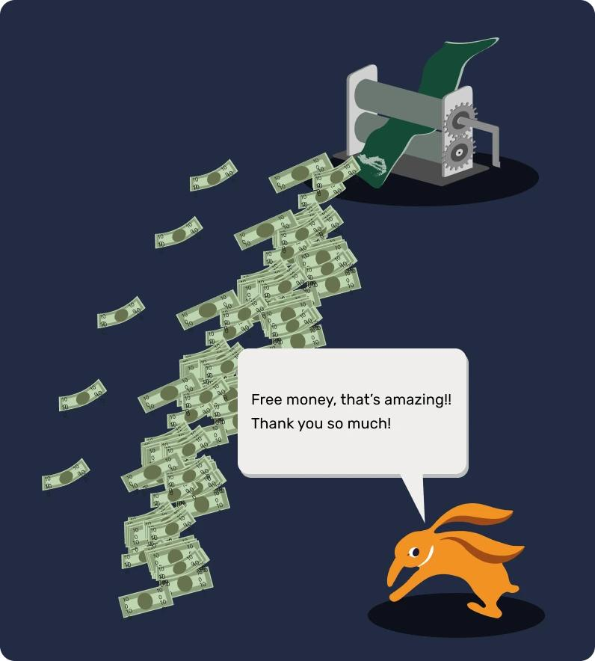
मुफ़्त पैसा, यह अद्भुत है!! बहुत बहुत धन्यवाद!

Slide 64

रुको! तुम्हें इतना पैसा कहाँ से मिलता है?
धीरे करो!

Slide 65

क्या तुम मज़ाक कर रहे हो? यह पागलपन है!

Slide 66


Slide 67

पेरिस में स्ट्रीट आर्ट

Slide 68


Slide 69


Slide 70

60-दिवसीय बिटकॉइन अस्थिरता सूचकांक
दैनिक रिटर्न का मानक विचलन
बिटकॉइन/अमेरिकी डॉलर में अस्थिरता
सोना/अमेरिकी डॉलर में अस्थिरता
यूरो/अमेरिकी डॉलर में अस्थिरता
वर्ष

Slide 71


Slide 72

यह एक बुलबुला है.
यह एक बुलबुला है.
यह एक बुलबुला है.
यह एक बुलबुला है.

Slide 73

बिटकॉइन स्वीकार करने वाला BTCmap व्यापारी

Slide 74

दान
बीटीसी में वृत्ताकार अर्थव्यवस्था
व्यापारियों
उद्यमियों
वेतनभोगी कर्मचारी

Slide 75


Slide 76


Slide 77


Slide 78
बिटकॉइन मानक
हाइपरबिटकॉइनाइजेशन
उड़ान भरना
बाजार हिस्सेदारी प्रतिशत
साइफरपंक
इनोवेटर्स
प्रारंभिक अपनाने वाले
प्रारंभिक बहुमत
समर्थक
देर से आने वालों

Slide 80

टीसीपी
आई पी
एफ़टीपी
प्रसारण नियंत्रण प्रोटोकॉल
इंटरनेट प्रोटोकॉल
फाइल ट्रांसफर प्रोटोकॉल
एसएमटीपी
एचटीटीपी
यूडीपी
ई-मेल ट्रांसमिशन प्रोटोकॉल
वेब ब्राउज़र प्रोटोकॉल
डेटाग्राम प्रोटेकॉलका उपयोग करें
डीएनएस
टीएलएस/एसएसएल
बीटीसी
डोमेन की नामांकन प्रणाली
क्रिप्टो-ग्राफिक सुरक्षा
मनी प्रोटोकॉल

Slide 81

ऐलिस और बॉब के चैनल एक्सचेंज
एलएन चैनल का उद्घाटन
एलएन चैनल बंद

Slide 82

विकेन्द्रीकरण
सुरक्षा
अनुमापकता

Slide 83

रूटिंग हॉप्स
रूटिंग नोड

Slide 84

उद्घाटन के समय चैनल की स्थिति
बंद होने पर चैनल की स्थिति

Slide 85


Slide 86

खेल प्रविष्टि: 500 सैट्स

Slide 87
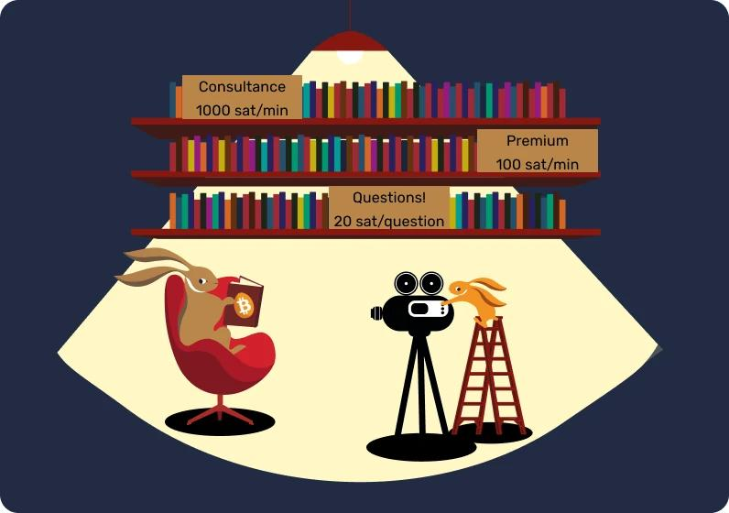
कंसल्टेंसी
अधिमूल्य
प्रश्न!

Slide 88

लाइटनिंग नेटवर्क हमें दूर से भी कई काम करने की अनुमति देता है।
मुझे 1 शनिवार के लिए संदेश भेजें। अब और स्पैम नहीं!

